Slide 1


Estremecedor Sueño De Joven Alejado De Dios, Ve a Nibiru y el Asteroide
Wagner Francisco Zarzosa
Roby

Slide 2
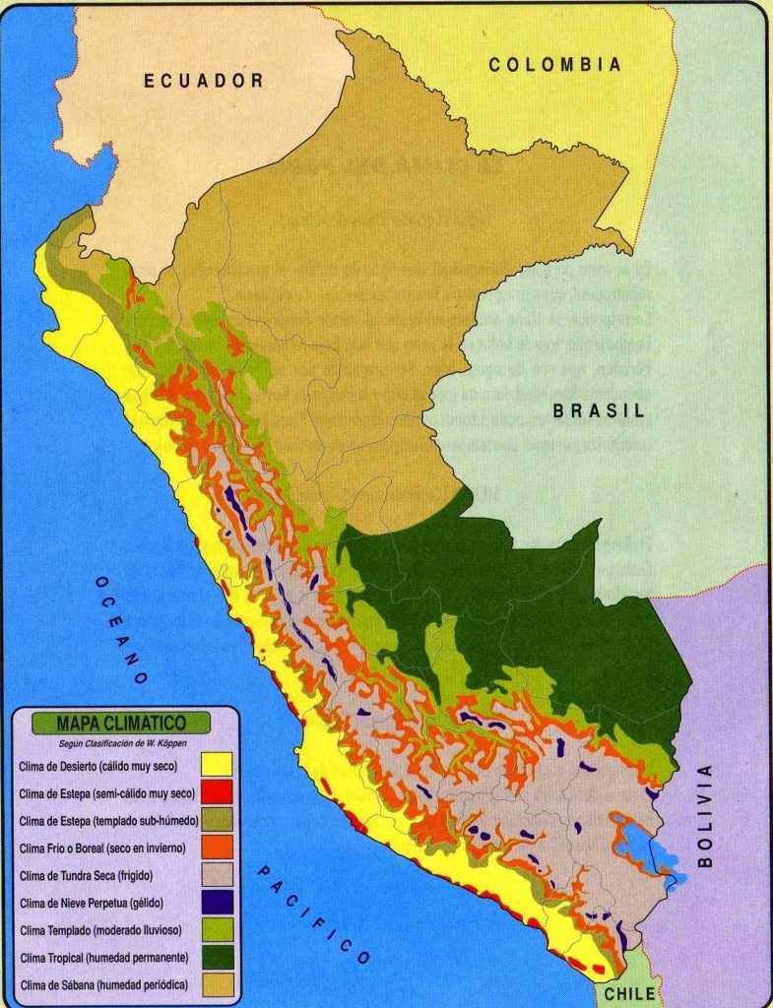
Mi nombre es Wagner Francisco Zarzosa, soy de Perú.
Siento de parte de Dios que debo publicar los dos sueños que tuve, ya que anteriormente a ellos, estuve apartado del Señor. El primer sueño fue como a las 4 am, el miércoles 7 de Febrero del 2018.

Slide 3



En el sueño eran como las 10 de la mañana. Yo veía hacia el occidente a la luna, y de pronto ella se hizo más grande y resplandeciente acompañado de un sonido extraño; algo así como de un viento fuerte e intempestivo o como cuando se enciende fuego con combustible.

Slide 4


Luego giraba con un movimiento de traslación en sentido horario hacia el oriente (por donde sale el sol). Después volteando hacia el oriente veo al sol.

Slide 5

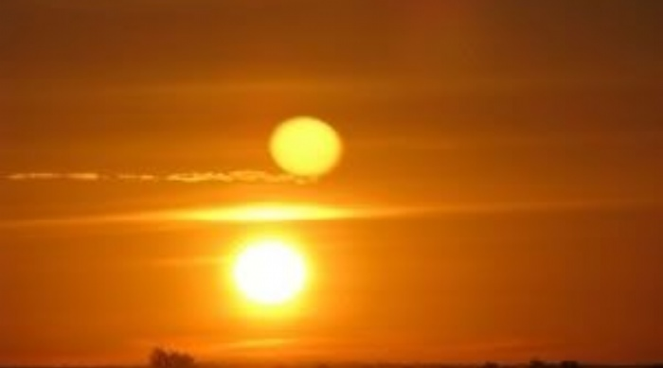
Y al lado del sol como otro sol más grande y más encendido, casi color naranja. Y empiezan a girar trasladándose circularmente por todo el cielo en sentido horario.

Slide 6
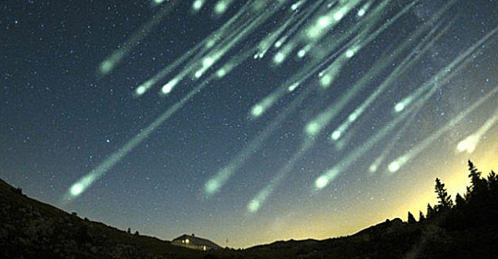
Y de pronto cae como pequeñas piedritas encendidas como el carbón, las cuales al descender a la tierra emanaban gases, y la gente empezaba a ahogarse por la acción de éstos.

Slide 7

El segundo sueño fue el miércoles 14 de Febrero del 2018, es decir 7 días después del primero. Recuerde la cantidad de 7 días, pues ese dato servirá como referencia para más adelante.
En dicho sueño, era de madrugada aproximadamente la 1 am.

Slide 8


Estaba yo al pie de una montaña rocosa, y veo el mar frente a mí.... de pronto de las nubes se forma una cruz muy grande encima del mar y debajo de la cruz se forman varias líneas de nubes.

Slide 9

Yo al ver la cruz, se me vino a la mente el Señor Jesucristo y se quebrantó mi espíritu; pedí misericordia por mi vida a Dios. De pronto cuándo oraba,

Slide 10
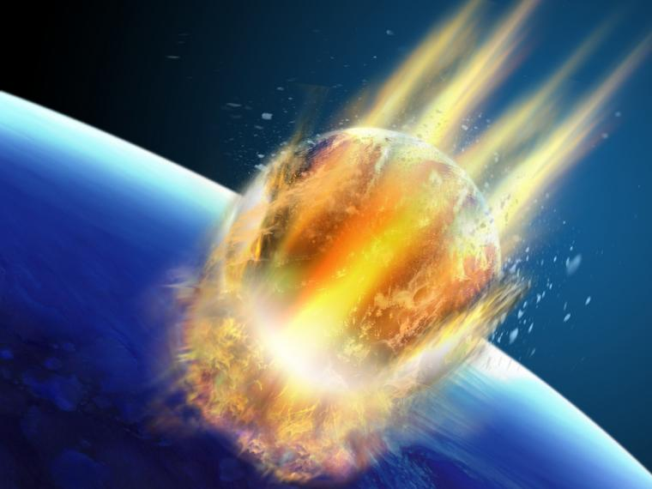

En eso cae el asteroide. Yo cerré los ojos. Y la montaña en la que estuve parado orando se caía encima de mí, por el efecto del impacto del asteroide;

Slide 11
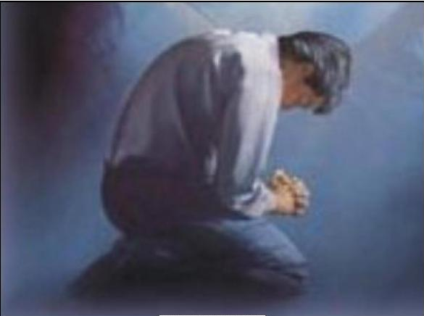
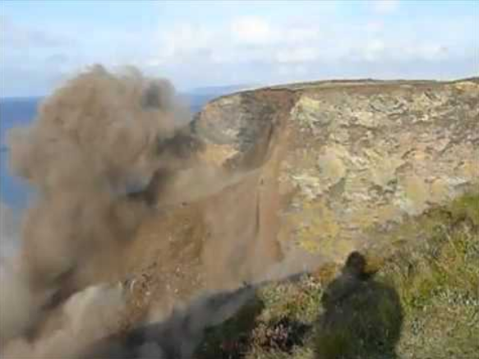
Y yo lloraba por el temor a morir y pedía misericordia al Señor Jesucristo... y al abrir los ojos veo nuevamente la montaña encima de mí, pero no llegó a aplastarme. Se quedó a centímetros de mi cuerpo.

Slide 12
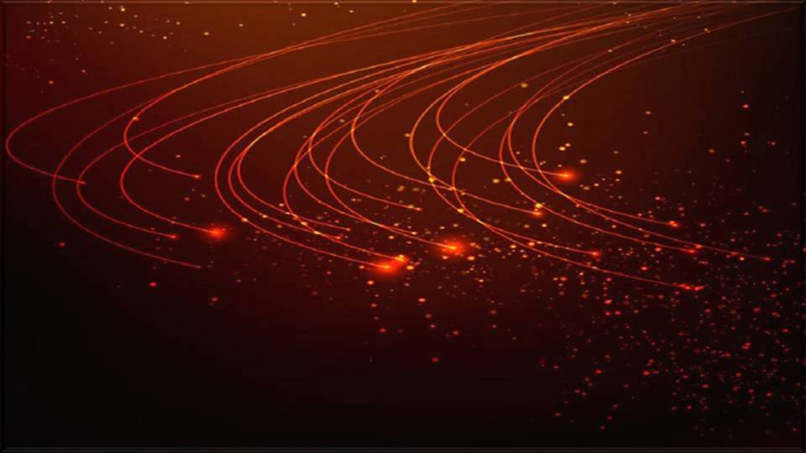
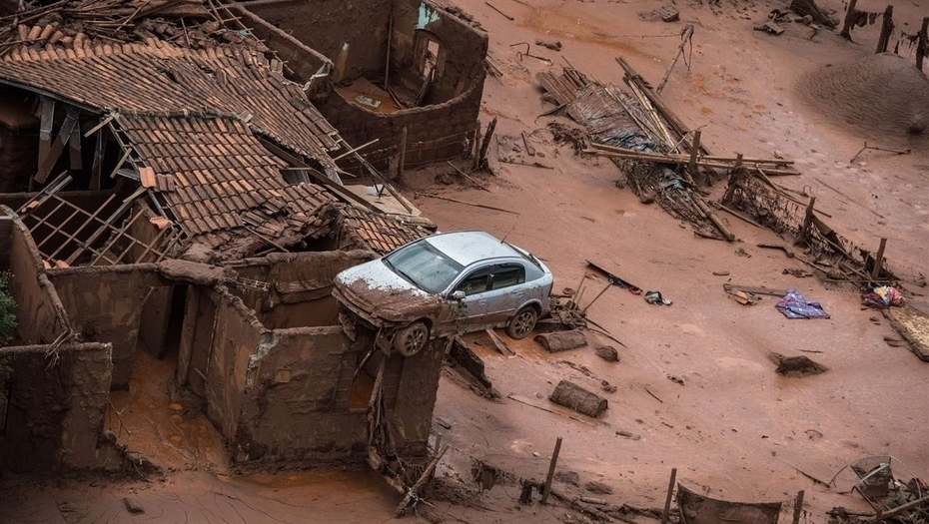
Pero vi que toda una ciudad había desaparecido... estaba enterrado como lleno de lodo.

Slide 13


Posteriormente, estos sueños he contado a muchas personas, dos de ellos cristianos y no me creyeron; luego conté a muchos amigos no cristianos y tampoco me creyeron.

Slide 14

Entonces, como yo tenía la gran curiosidad de saber por qué había soñado eso, comencé a buscar por internet información referente a lo que había soñado.

Slide 15
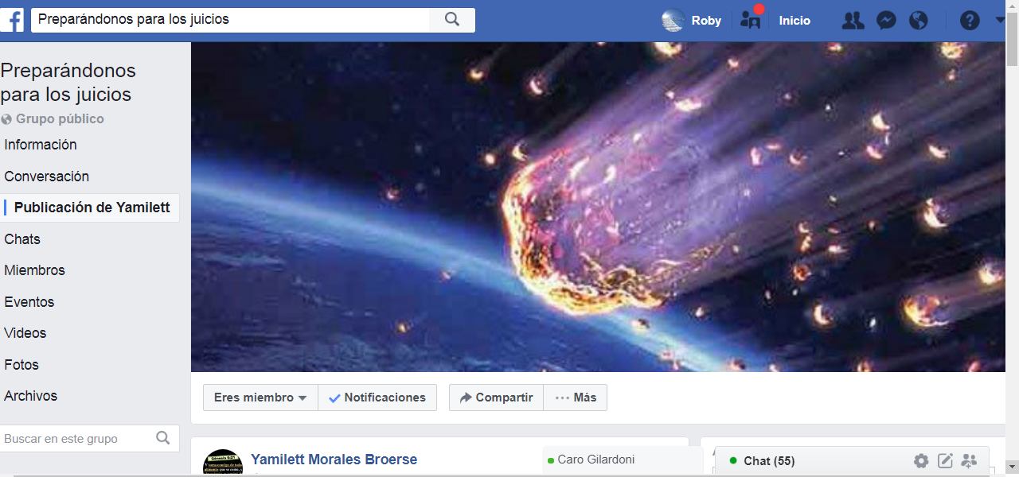
Es así que el 6 de marzo encontré en un grupo de Facebook, una página llamada “Preparándonos para los juicios”.

Slide 16


Y conforme fui mirando la página, encontré una información que me dejó atónito, perplejo y en conmoción.

Slide 17
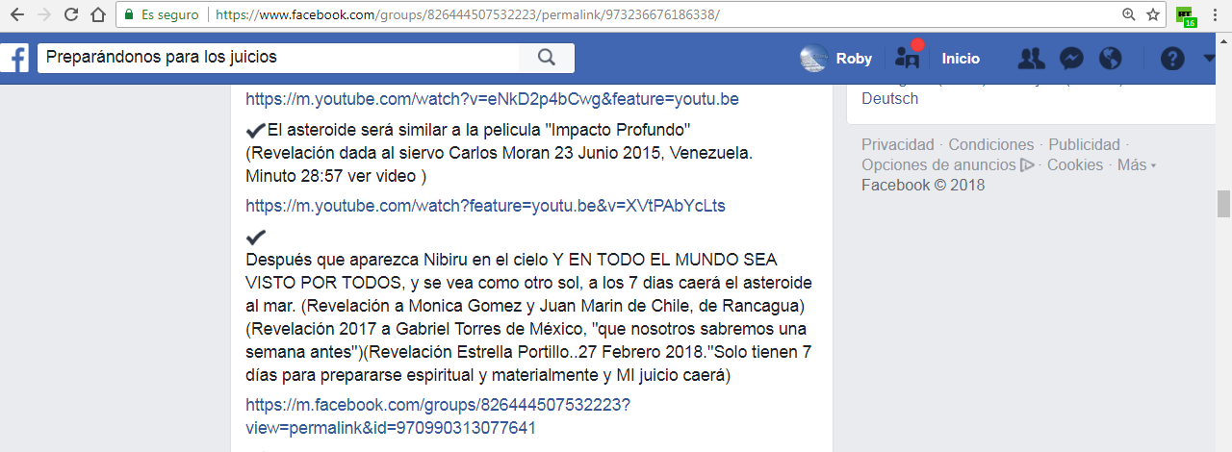
Se trata de que encontré un post el cual dejaba constancia de 4 revelaciones que Dios había dado a cuatro personas: Mónica Gómez, Juan Marín, Gabriel Torres y Estrella Portillo, los cuales dejaron constancia que el Señor les mostró que el asteroide caería 7 días después de la aparición de Nibiru en los cielos, a vista del ojo humano.

Slide 18

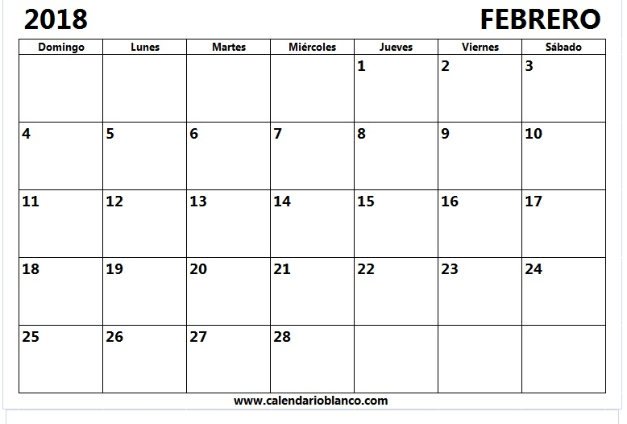
De otro lado ¿Recuerdan que les dije que hicieran memoria acerca de los 7 días?
Bueno, recapitulando, el primer sueño fue el 7 de Febrero del 2018, cuando vi a Nibiru en los cielos. El segundo sueño, fue el 14 de Febrero del mismo año, o sea 7 días después.

Slide 19
Y precisamente, en la página de Facebook “Preparándonos para los juicios” se da cuenta que Dios reveló a 4 personas, que el asteroide impactará la Tierra 7 días después que haga su aparición Nibiru en el firmamento.
¡Realmente esto es impactante! Y creo que para Dios no existen las casualidades.

Slide 20


Créanme que cada vez que cuento los dos sueños que he tenido, mi cuerpo se estremece y quedo impactado por el realismo con que viví dichos sucesos.

Slide 21
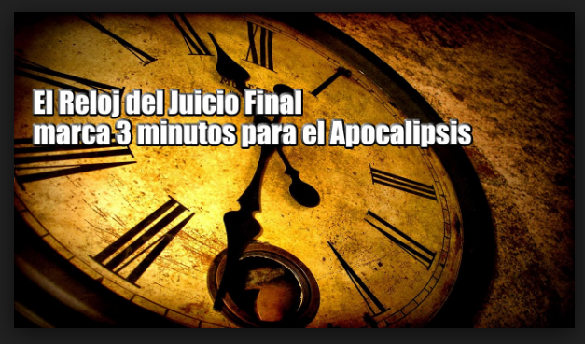
Hermanos y amigos, le doy la Gloria al Señor por estos dos sueños que tuve y que por su misericordia me está avisando lo que pronto sucederá en la Tierra, habiendo estado yo, apartado de sus caminos.

Slide 22

Por eso, amigo y hermano que estás apartado de Dios y sabes que vives en pecado, reconcíliate con Dios para que puedas estar a cuentas con tu creador y cuando ocurra dicho evento, si te toca partir de este mundo, que sea para el cielo

Slide 23
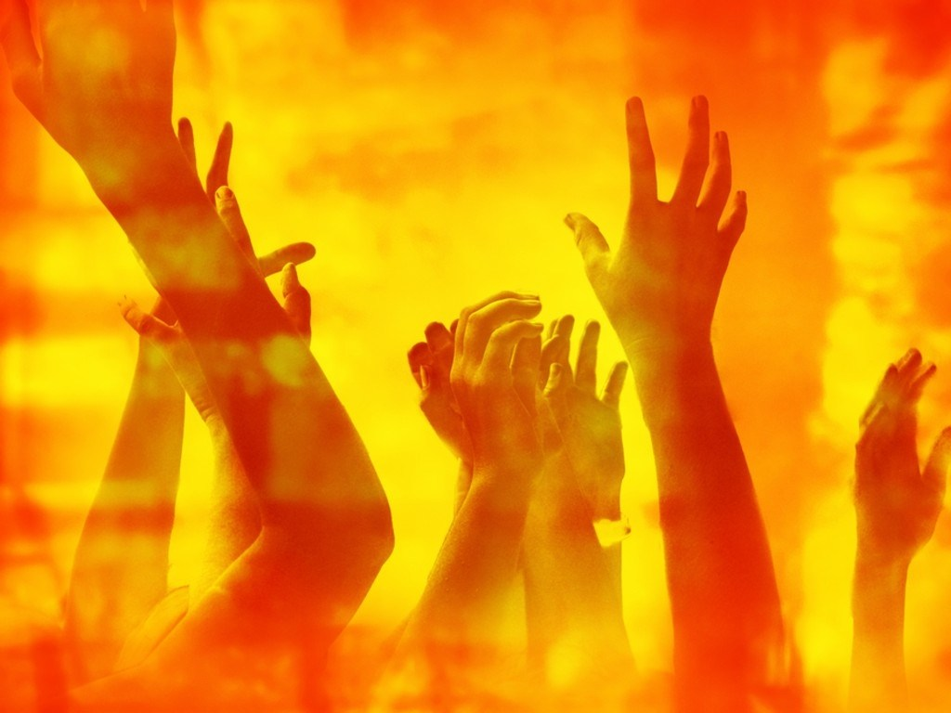
Y no para el infierno, donde la Biblia dice que el gusano que tortura al hombre nunca muere y el fuego nunca se apaga.

Slide 24


Mi Señor Jesucristo
Tú sabes y escudriñas mi corazón. Quien más que tu mi Señor para vencer todo obstáculo que se me presenta en el camino. Solo en ti esta la victoria. Dame fuerzas para seguir tu camino y no mirar para atrás. Dame sabiduría para hablar tu palabra con denuedo según sea tu voluntad. Dame fe y amor para llegar a la meta: mi salvación.
Dios les bendiga.

Slide 25




Slide 26

MENSAJES CRISTIANOS PUBLICADOS EN “MIS PPS”, POR PALOMA & ROBY
Si desean visualizar las siguientes presentaciones deberán pulsar clic sobre el título deseado para
enlazar con la sección donde se encuentra ubicado en MIS PPS y así procedan a descargarlo.
Evidencias Científicas de la Biblia – I
Eventos Cósmicos por Acontecer
en el 2015
Evidencias Científicas de la Biblia – II
Cuando el Hombre Confronta a Dios
Dios, el Taxi y el Instrumento
Señales de la Segunda Venida de Cristo – I
Jesucristo no es Religión, Él es Vida
Señales de la Segunda Venida de Cristo – II
Un Mundo Invisible pero Real
Señales de la Segunda Venida de Cristo – III
¿Celebras Halloween?
Señales de la Segunda Venida de Cristo – IV
El Positivismo Bíblico vs.
El Positivismo Humanista
Clic para ver más mensajes cristianos

Slide 27
MENSAJES CRISTIANOS PUBLICADOS EN “MIS PPS”, POR PALOMA & ROBY
Si desean visualizar las siguientes presentaciones deberán pulsar clic sobre el título deseado para
enlazar con la sección donde se encuentra ubicado en MIS PPS y así procedan a descargarlo.
¿Sabes por qué murió Cristo
por ti en la cruz? - I
El Acto de Juzgar
Salvación del Alma
¿Existen Varias Maneras de llegar a Dios?
¿Sabes por qué murió Cristo
por ti en la cruz? - 2
Eclipses de Luna Roja
El Arrebatamiento
Radiografía Bíblica del Anticristo
El Misterio de la Divina Trinidad
Cuando el Hombre le Cambia
la Gloria a Dios
Misterio del Espíritu Santo
Más allá de la Muerte
Impactante Testimonio De Un
Ex Terrorista Islámico
¿Se puede señalar Fechas Exactas para Eventos Apocalípticos?
Clic para ver más mensajes cristianos

Slide 28
MENSAJES CRISTIANOS PUBLICADOS EN “MIS PPS”, POR PALOMA & ROBY
Si desean visualizar las siguientes presentaciones deberán pulsar clic sobre el título deseado para
enlazar con la sección donde se encuentra ubicado en MIS PPS y así procedan a descargarlo.
Testimonio Acerca De Halloween
La Guerra Contra El Dinero En Efectivo
Jerusalén, La Ciudad Amada
De Prostituta A Una Vida Con Propósito
Carta de Un Bebé
Testimonio De Un Ex Monje Budista Que Regresó De La Muerte
El Peor De Los Sentimientos
Reconoce Tus Errores Y Serás Libre
Envejecer Es Una Obligación,
Madurar Es Una Opción
La Voluntad Perfecta de Dios y Su Voluntad Permisiva
Planeta Nibiru ¿Amenaza o Ficción?
De Científico a Siervo de Dios
Cómo Obtener Paz Interior
Clic para ver más mensajes cristianos

Slide 29
MENSAJES CRISTIANOS PUBLICADOS EN “MIS PPS”, POR PALOMA & ROBY
Si desean visualizar las siguientes presentaciones deberán pulsar clic sobre el título deseado para
enlazar con la sección donde se encuentra ubicado en MIS PPS y así procedan a descargarlo.
¿Es Halloween Un Inocente Juego de Niños?
El Sacrificio de Jesucristo Según el
Antiguo Testamento
Ex Satanista Habla Acerca de Halloween
Cómo Reconocer a una Secta
La Cara Oculta de Halloween
Conoce lo que Dios Aborrece
Un Vistazo a la Eternidad
El Evangelio de la Prosperidad
Niño Regresa del Cielo con un Mensaje para el Mundo
El Ecumenismo (Unión de Religiones)
¡Reconoce Ud. los Tiempos que Estamos Viviendo?
Clic para ver más mensajes cristianos

Slide 30
MENSAJES CRISTIANOS PUBLICADOS EN “MIS PPS”, POR PALOMA & ROBY
Si desean visualizar las siguientes presentaciones deberán pulsar clic sobre el título deseado para
enlazar con la sección donde se encuentra ubicado en MIS PPS y así procedan a descargarlo.
ASOMBROSO JUICIO QUE VIENE A LAS NACIONES
PRIMER ECLIPSE DE SUPERLUNA AZUL DE SANGRE EN 150 AÑOS ESTE 31 DE ENERO DEL 2018
¿QUÉ ES LA APOSTASÍA Y CÓMO
RECONOCERLA?
¿SON MOISÉS Y ELÍAS LOS DOS TESTIGOS DE APOCALIPSIS 11?
LA ÚLTIMA GENERACIÓN
LÍDERES QUE APOYAN LA APARICIÓN DEL ANTICRISTO REVELACIÓN M. GÓMEZ
JESUCRISTO LA ROCA INAMOVIBLE
NI MOISÉS NI ELÍAS SERÁN LOS DOS TESTIGOS DE APOCALIPSIS 11
IMPACTANTE PALABRA PROFÉTICA PARA ARGENTINA
Clic para la siguiente diapositiva

Slide 31
MENSAJES CRISTIANOS PUBLICADOS EN “MIS PPS”, POR PALOMA & ROBY
Si desean visualizar las siguientes presentaciones deberán pulsar clic sobre el título deseado para
enlazar con la sección donde se encuentra ubicado en MIS PPS y así procedan a descargarlo.
ECLIPSE LUNAR TOTAL (LUNA DE SANGRE) MÁS LARGO DEL SIGLO XXI
Clic para la siguiente diapositiva

Slide 32









¿Te ha gustado?
Puedes ver más entrando
Aquí
Además puedes recibir powerpoints en tu correo electrónico suscribiéndote aquí:
Esta presentación powerpoint ha sido creada y compartida única y exclusivamente para mispps.com

